Slide 1
CERN反陽子減速器における
反水素を用いたALPHA実験
石田 明
東京大学
平成28年3月2日
22nd ICEPPシンポジウム

Slide 2
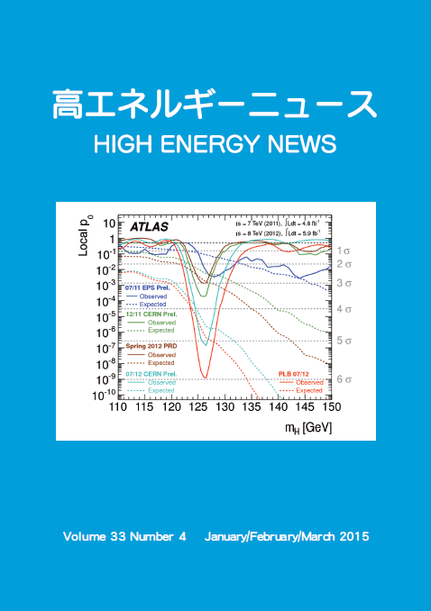
目次
反物質(反水素)を用いた研究: CPTの検証
反陽子減速器(AD; Antiproton Decelerator)@CERN
陽電子蓄積装置
ALPHA実験
反水素の生成と閉じ込め、検出
ALPHA-2 実験の現状
反水素の電荷に対する新しい制限
まとめ
興味のある方は、高エネルギーニュース Vol. 33, No. 4, p. 258 も
ご高覧願います。

Slide 3
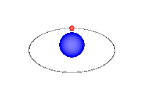
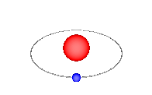
反物質(反水素)を用いた研究
CPT対称性の検証
物理法則のもっとも基本的な対称性の一つ：
CPT (荷電共役・空間反転・時間反転) 対称性の検証
「局所場の理論」自体の検証であり、
他の対称性検証とは一線を画す。
量子重力理論では、
プランクスケールで CPT
を破る可能性→プランク
スケール物理のプローブ
反物質の重力
CPT変換
電子
反陽子
陽子
陽電子
＝
？
水素原子
(物質)
反水素原子
(反物質)
反水素の性質
（質量、エネルギー準位、電荷、、）
を精密に測定し、水素と比較 (モデルに拠らない。 K, νと相補的）

Slide 4
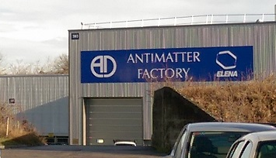
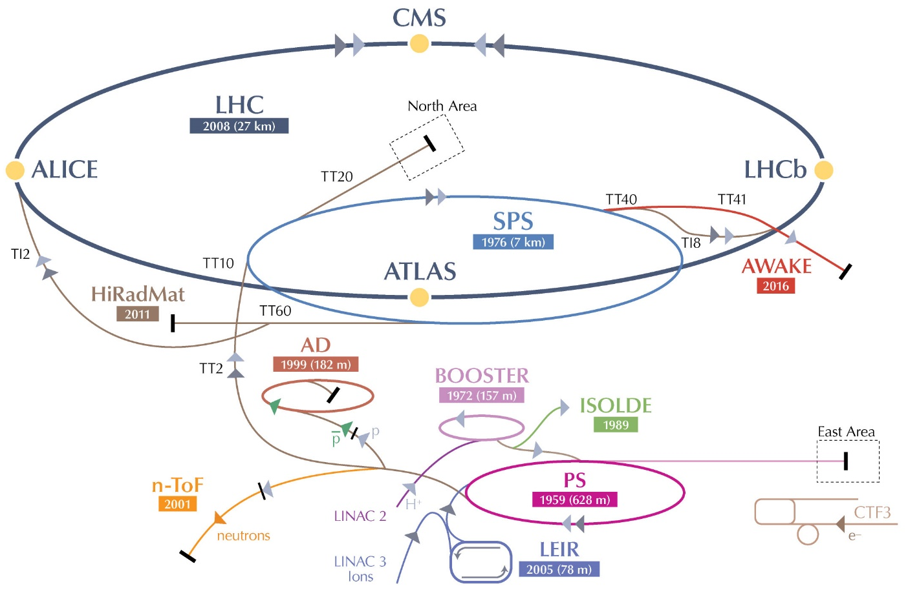
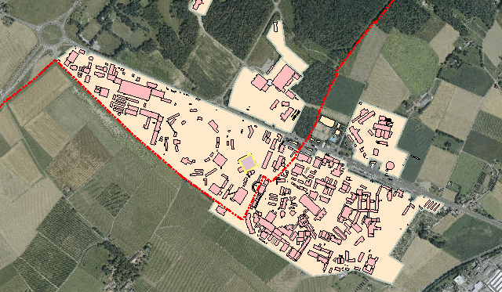
反陽子減速器(AD; Antiproton Decelerator) @CERN
フランス
LINAC → BOOSTER → PS → AD
ジュネーブ
CERN Meyrin site

Slide 5
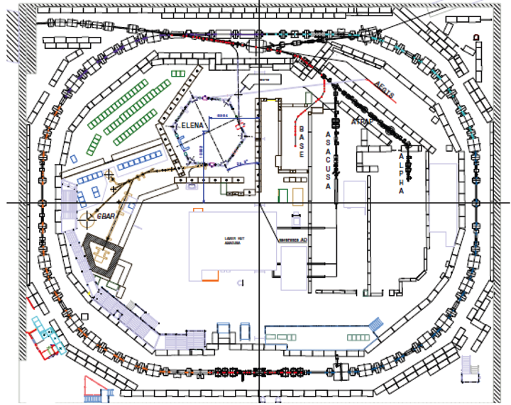
反陽子減速器(AD; Antiproton Decelerator)
PS (陽子シンクロトロン)
26 GeV 陽子
反陽子
3.5 GeV
金属
ターゲット
世界で唯一、反物質研究
のための低エネルギー反陽子を
作れる装置
PS 加速器で 26 GeV 高エネルギー
陽子を作って、金属に当てる
→その反応で出てくる中に、ごく僅か
～10⁻⁶ だけ、高エネルギー (3.5 GeV) 反陽子
→減速 (～1/1000エネルギー) 5.3 MeV →約 2分に1回、 3x10⁷ 個のパルス
現在、ALPHAをはじめ、ASACUSA(東大、理研など)、ATRAP, AEgIS, BASE, ACE の６実験 (GBAR 実験も承認済み)。
将来、ELENA というアップグレード (建設中。2017年運転開始予定)によって より低エネルギー (100 keV) の反陽子ビームを作る予定。
この中を回しながら減速

Slide 6
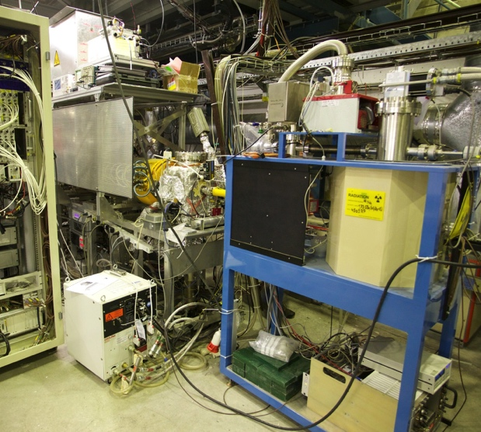

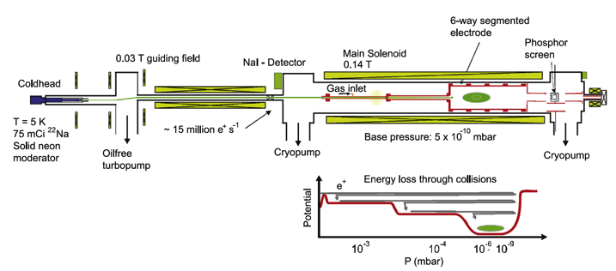
陽電子蓄積装置
(Positron accumulator)
反水素生成には、反陽子と陽電子が必要。
高密度・低温な陽電子を供給
200秒で10⁸個の陽電子を蓄積
速い
e⁺
遅い
e⁺
²²Na
窒素ガスとぶつけて減速する
静電ポテンシャル
放射性同位体
陽電子線源
0～550 keVの
陽電子
固体ネオン
モデレータ
（減速材）
窒素ガス圧力
溜まった陽電子を、反水素閉じ込め装置に
送り出し、反陽子と混ぜる

Slide 7

ALPHA実験
Antihydrogen Laser PHysics Apparatus
現在、8ヶ国、16機関、約50人の国際共同実験 (2005年～)
前身のATHENA実験を引き継ぐ
フェーズ１では、反水素を定常的に閉じ込めることが目的
石田は 2013.12－2015.11 の間、海外学振で参加
主な成果
世界初の反水素の閉じ込め (2010年, Nature 468, 673)

Slide 8
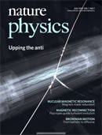
ALPHA実験
Antihydrogen Laser PHysics Apparatus
現在、8ヶ国、16機関、約50人の国際共同実験 (2005年～)
前身のATHENA実験を引き継ぐ
フェーズ１では、反水素を定常的に閉じ込めることが目的
石田は 2013 年より海外学振で参加
主な成果
世界初の反水素の閉じ込め (2010年, Nature 468, 673)
1000秒間の閉じ込め (2011年, Nat. Phys. 7, 558)

Slide 9
ALPHA実験
Antihydrogen Laser PHysics Apparatus
現在、8ヶ国、16機関、約50人の国際共同実験 (2005年～)
前身のATHENA実験を引き継ぐ
フェーズ１では、反水素を定常的に閉じ込めることが目的
石田は 2013 年より海外学振で参加
主な成果
世界初の反水素の閉じ込め (2010年, Nature 468, 673)
1000秒間の閉じ込め (2011年, Nat. Phys. 7, 558)
マイクロ波による反水素スピン反転 (2012年, Nature 483, 439)

Slide 10
ALPHA実験
Antihydrogen Laser PHysics Apparatus
現在、8ヶ国、16機関、約50人の国際共同実験 (2005年～)
前身のATHENA実験を引き継ぐ
フェーズ１では、反水素を定常的に閉じ込めることが目的
石田は 2013 年より海外学振で参加
主な成果
世界初の反水素の閉じ込め (2010年, Nature 468, 673)
1000秒間の閉じ込め (2011年, Nat. Phys. 7, 558)
マイクロ波による反水素スピン反転 (2012年, Nature 483, 439)
反水素の電荷に対する実験的制限
(2014年, Nat. Commun. 5, 4955)
反水素を、精密分光に必要な時間閉じ込め続けることに成功
→2012年より、フェーズ2 (ALPHA-2) 実験を開始
レーザーやマイクロ波を用いた精密分光実験へ

Slide 11
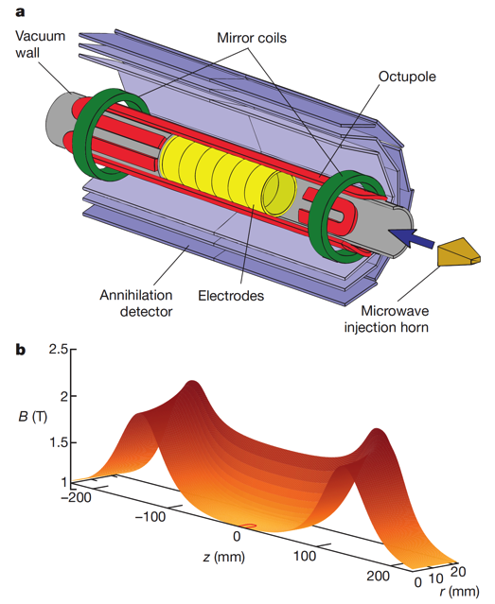
反水素の生成と閉じ込め
低温・高密度な反陽子と陽電子を、電場を使って混ぜる
できた反水素は中性 → 磁場で閉じ込め －μ・B (0.7 Kelvin/Tesla)
反水素は物質にぶつかると消滅 → 超高真空
反陽子
ミラーコイル(軸方向磁場)
八重極磁石
(動径方向磁場)
e⁺
静電ポテンシャル
位置z
反陽子をじわじわ
加熱して、必要最小限の
エネルギーで陽電子と
混ぜる
シリコン検出器
電極
磁場(T)
磁場トラップの形
混ぜたら、大きな電場で
荷電粒子（反陽子・陽電子）を
取り除いた後、電場はゼロに
→中性粒子のみが磁場トラップに残る
1 Tesla
200 mm

Slide 12
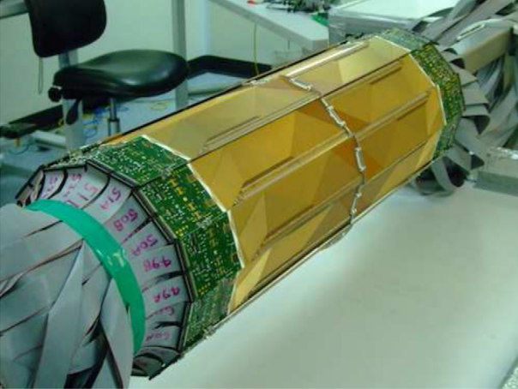
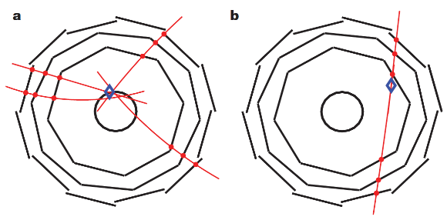
反水素の検出
磁場トラップを瞬時に (～10 ms) ゼロにする。
反水素は、（物質でできた）壁に衝突 → 対消滅
対消滅で出てくる粒子（主に荷電パイ中間子）の飛跡を、
シリコン検出器で検出
壁で消滅し、多数の
粒子が生成
壁から離れた
一つだけの飛跡
分解能： 動径及び方位角方向 65 μm
軸方向 253 μm
全60モジュール、計 30720 ストリップ
反水素消滅事象
宇宙線
バックグラウンド

Slide 13
ビデオ（３分）

Slide 14
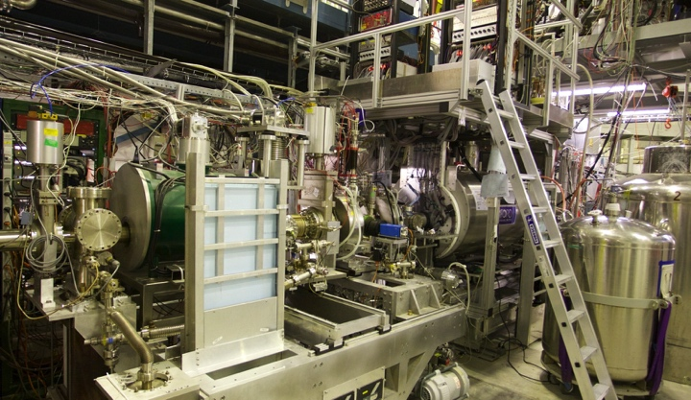
ALPHA-2実験の現状
2012年より、レーザー分光に向けて閉じ込め装置を刷新
2014年、暫定的に1試行あたり平均最大2.4個の反水素を閉じ込め
(フェーズ1に比べて３倍以上の向上）
レーザー分光用のレーザー・キャビティーのテストを完了
→ 実際に閉じ込めた反水素に照射した（原理実証実験）
今年中にも初精密分光予定

Slide 15
反水素の電荷に対する制限
2014年の Run の結果を解析→2016年1月、発表した。
Stochastic acceleration という技術を用いて、従来の制限より２０倍厳しい制限を得た。
Nature 529, 373 (2016).

Slide 16
反水素の電荷に対する制限
時間変化
ポテンシャルの空間分布

Slide 17
反水素の電荷に対する制限
シミュレーションで、電荷の値によってどの程度生き残るかを見積もった

Slide 18
まとめ
反物質（反水素）を用いた研究は、物理法則の最も基本的な対称性の一つである、CPT対称性の検証を目的にしている。
欧州原子核研究機構(CERN)の反陽子減速器(AD)は、世界で唯一、反物質研究に使える反陽子を供給している。
ALPHA実験は、世界初の反水素閉じ込めをはじめ、数々の世界初の結果を連発してきた。
レーザーによる精密分光に向けたALPHA-2実験が進んでおり、2014年の Run により、反水素の電荷に対し、 20 倍厳しい制限が得られた。
今年中にもレーザー分光を達成する予定。

Slide 19
バックアップ

Slide 20
ALPHA-1 における反水素の電荷に対する制限

Slide 21
ALPHA-2 実験装置全体図

Slide 22
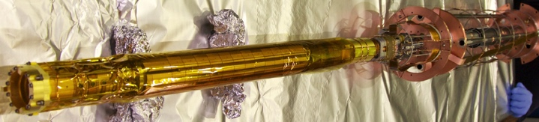
ALPHA-2 Atom trap & laser path

Slide 23
ALPHA-2: 243 nm laser (Toptica)

Slide 24
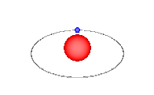
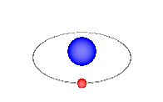
水素原子と各種変換（スピン無視）
CPT変換
水素
T変換
C変換
P変換
CP変換
反水素

Slide 25
ADの時間構造

Slide 26
八重極超伝導コイル

Slide 27
陽電子蓄積装置

Slide 28
ALPHA-1 反水素トラップの静電ポテンシャル

Slide 29
反水素消滅イベント分布 (ALPHA-1)

Slide 30
ALPHA-1 における反水素の閉じ込め

Slide 31
静磁場中における基底状態反水素のエネルギー準位(CPT仮定)

Slide 32
ゼーマン遷移曲線

Slide 33
マイクロ波：Disappearance mode

Slide 34
マイクロ波掃引に同期した、反水素消滅候補事象の分布

